Slide 1
종합설계기획 진행결과
2017180013 박지용
게임공학과

Slide 2

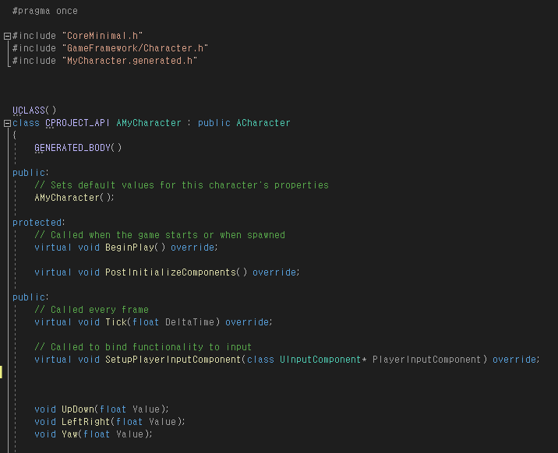
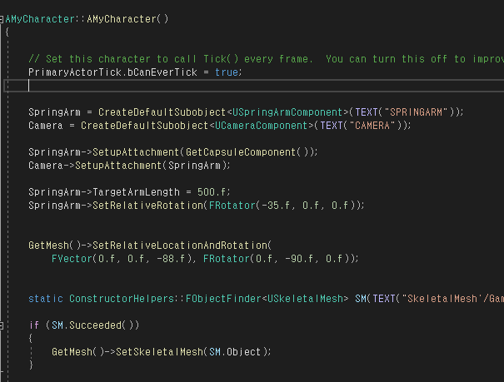
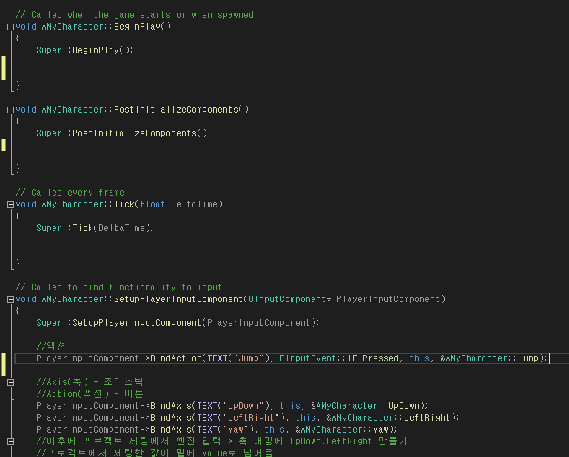
목표 : 캐릭터의 카메라, 키 입력 셋팅(1)
캐릭터 헤더
캐릭터 생성자
카메라 셋팅
캐릭터 키 입력 셋팅

Slide 3
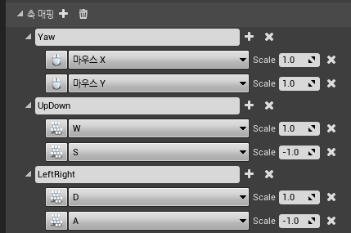
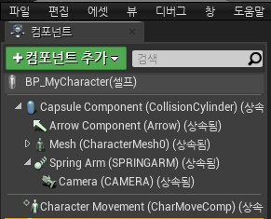

목표 : 캐릭터의 카메라, 키 입력 셋팅(2)
프로젝트 키 입력 셋팅
상속받은 캐릭터 블루프린트

Slide 4
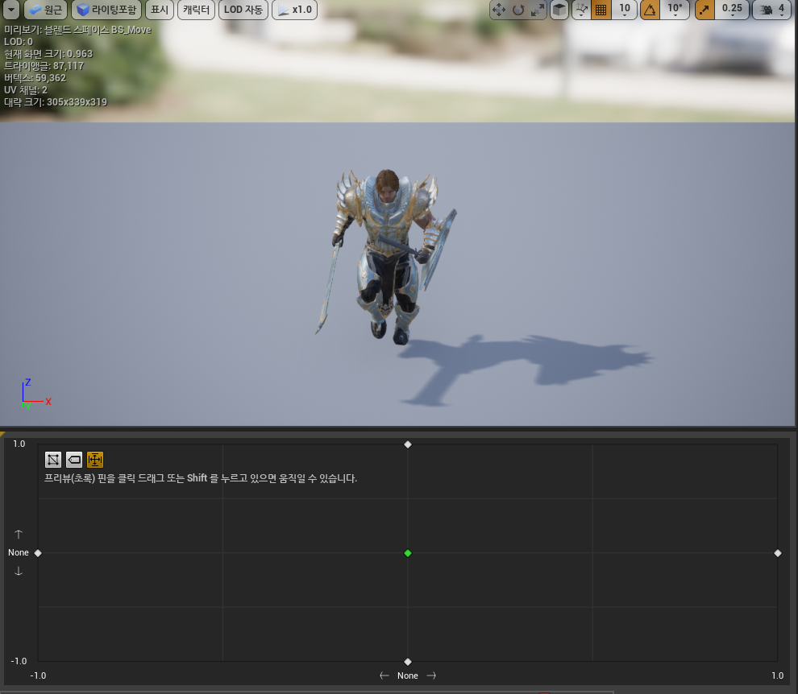
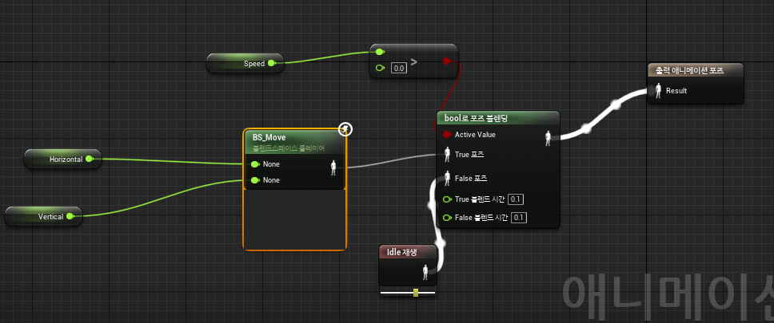
목표 : 애니메이션-블랜드 스페이스 적용(1)
블랜드 스페이스(BS_Move)
애니메이션 블루프린트
*뒤에 데모 영상에서 보충 설명

Slide 5

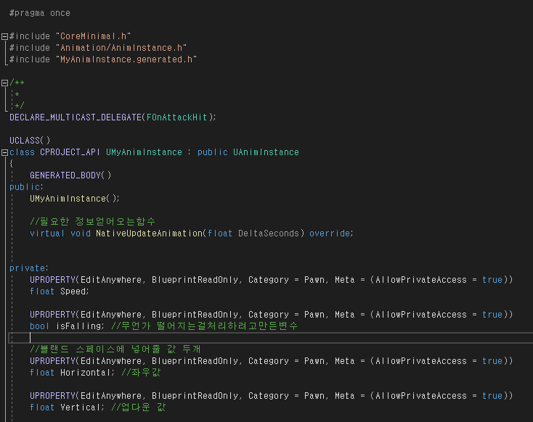
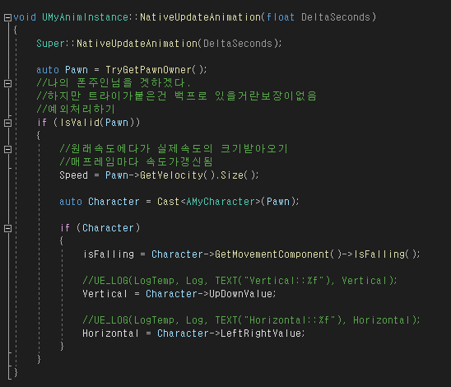
목표 : 애니메이션-블랜드 스페이스 적용(2)
애님인스턴스 생성
BS_Move에 전달하기위한 정보

Slide 6
데모 영상

